Slide 1
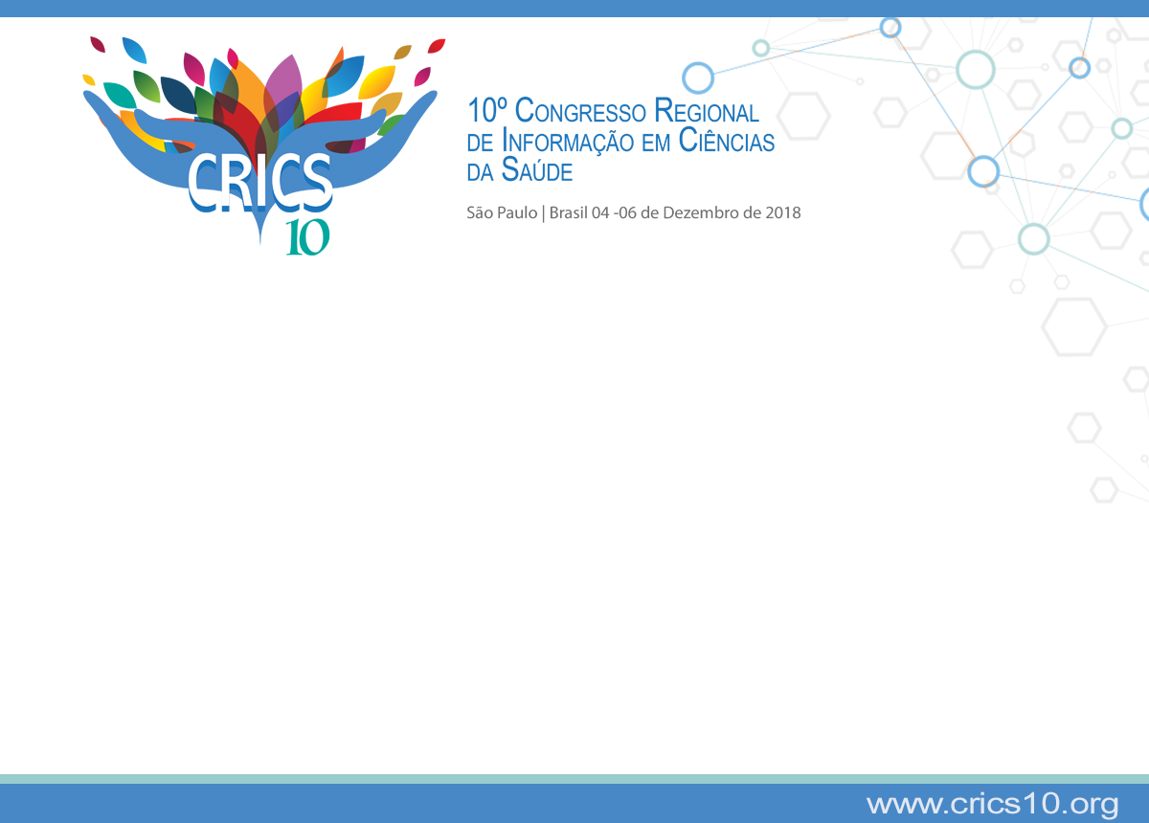
Compartilhamento de dados de pesquisa na Fiocruz: diagnóstico e percepção do pesquisador
Viviane Veiga
Rejane Machado
Rosany Bochner
Vanessa Jorge
Dezembro 2018

Slide 2
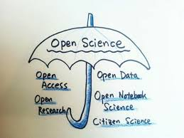
Ciência aberta

Slide 3

Ciência aberta
As práticas de ciência aberta podem contribuir para se atingir várias metas estabelecidas, como “Assegurar o acesso público à informação” (meta 16.10), “Garantir a tomada de decisão responsiva, inclusiva, participativa e representativa em todos os níveis” (meta 16.7) e “(...) aumentar significativamente a disponibilidade de dados de alta qualidade, atuais e confiáveis” (meta 17.18).

Slide 4
Objetivos:
Este projeto objetiva caracterizar os dados de pesquisa produzidos na Fiocruz e analisar a percepção dos pesquisadores quanto ao compartilhamento e abertura destes dados. Para tanto busca-se conhecer os dados de pesquisa que são produzidos na instituição, as práticas de compartilhamento do pesquisador e os estímulos e barreiras a sua adesão ao movimento internacional de abertura de dados.
(Projeto aprovado em 30/08/2018 pelo CEP sob nº 94196218.1.0000.5241)

Slide 5
Existe uma relevância da ciência em relação ao seu impacto para a sociedade, o impacto social da ciência. A agenda 2030, assinada por 193 estados-membros da Organização das Nações Unidas (ONU), estabeleceu em 25 de setembro de 2015 os 17 objetivos para o desenvolvimento sustentável do planeta. Estes objetivos se refletem em 169 metas que ressaltam a importância do acesso aberto tanto à produção do conhecimento expressa em artigos como do acesso aberto aos dados para o alcance desses objetivos.

Slide 6
Discussão:
O compartilhamento de dados de pesquisa é fundamental para prover o acesso a esses dados e as barreiras são complexas. Atualmente, na maioria dos casos, se o pesquisador não compartilhar seus dados, nenhum pesquisador terá acesso a eles, mesmo os que tenham recursos financeiros.

Slide 7
Compartilhamento
Mas a questão do compartilhamento dos dados de pesquisa perpassa também a questão do financiamento da ciência. De acordo com Sayão e Sales (2015, p. 21), “o acesso e compartilhamento de dados de pesquisa contribui de forma significativa para que a ciência avance e maximize os investimentos aplicados em programas de pesquisa”.

Slide 8
Benefícios do compartilhamento
Estimula olhares de várias disciplinas e perspectivas sobre um determinado tema;
Permite a identificação de erros de interpretação e fraudes;
Impede o desperdício de recursos financeiros;
Evita o retrabalho, uma nova coleta de dados.
(PIWOWAR, DAY, FRIDSMA, 2007).

Slide 9
Benefícios do compartilhamento
Possibilita ainda o conhecimento de dados negativos.
  Na maioria das vezes, esses dados não são publicados, não geram um artigo tradicional, mas são fundamentais para o avanço da ciência, pois constituem aprendizado, explicitam equívocos que não precisam ser repetidos e, desta forma, proporcionam economia de recursos.

Slide 10
Benefícios do compartilhamento
Um estudo publicado na PlosOne mostra que o compartilhamento de dados de pesquisa foi associado a um aumento de 69% nas citações, independentemente do fator de impacto do periódico, data de publicação e país de origem do autor.
(PIWOWAR; DAY; FRIDSMA, 2007).

Slide 11
Benefícios do compartilhamento
Maximiza a visibilidade e amplia o reconhecimento.
  Os dados depositados recebem, na maioria dos repositórios, um identificador persistente e uma citação sugerida. Assim, o trabalho é reconhecido e disseminado quando reanalisado por outros. O coletor dos dados continua a ser reconhecido pelo seu trabalho em outras publicações
  (Edinburgh DataShare).

Slide 12
METODOLOGIA
Dois instrumentos de coleta de dados:
Questionário online
Entrevista
  A construção do roteiro da entrevista e a análise dos dados obtidos serão baseados no Modelo de Fatores que influenciam no comportamento de compartilhamento de dados de pesquisa. Os instrumentos serão aplicados aos pesquisadores da Fiocruz cadastrados na base de grupo de pesquisa do CNPq.

Slide 13



FIOCRUZ
100
Respostas
2
Entrevistas

Slide 14
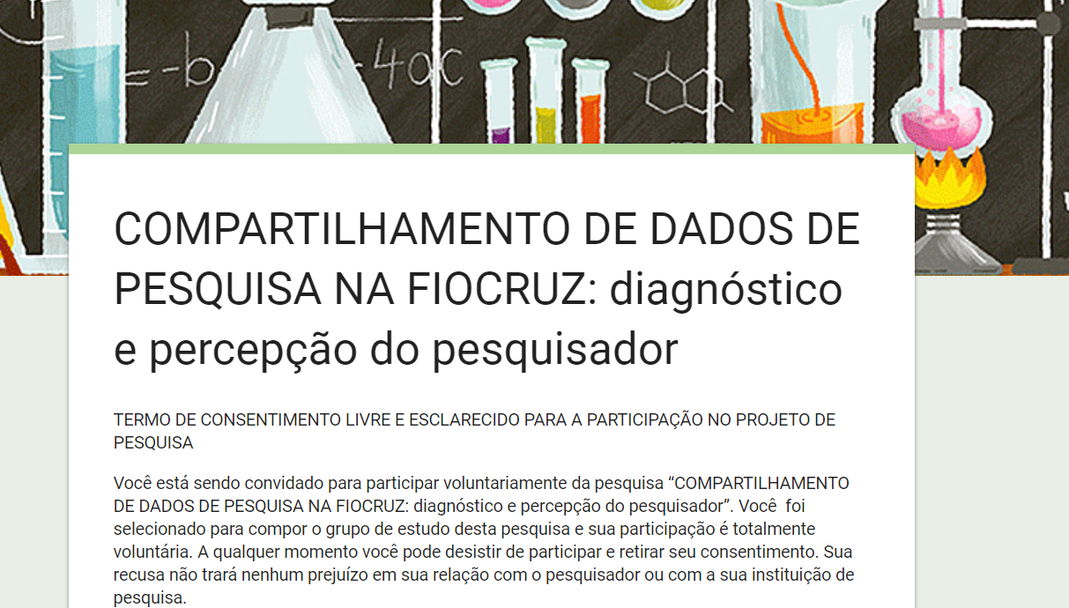

Slide 15
Conclusão
Espera-se com esta pesquisa caracterizar os dados de pesquisa produzidos na Fiocruz. Desta forma serão identificado que tipos de dados são coletados ou gerados pelos pesquisadores da instituição e analisado o comportamento de compartilhamento dos seus dados.

Slide 16
Conclusão
Também espera-se mapear experiencias existentes de compartilhamento ou abertura dos dados destes pesquisadores e a percepção deles quanto ao movimento de abertura de dados, em especial a sua visão quanto aos custos, benefícios e fatores contextuais.

Slide 17
Conclusão
Com este conhecimento adquirido espera-se, em primeiro lugar a elaboração de um diagnóstico que contribua na construção de estratégias para minimizar as barreiras encontradas pelos pesquisadores da Fiocruz no compartilhamento de dados de pesquisa.

Slide 18
Conclusão
Em segundo lugar, espera-se que este conhecimento subsidie a elaboração de uma política de abertura de dados de pesquisa na Fiocruz e aponte as características necessárias para uma infraestrutura que atenda as necessidades e anseios dos pesquisadores da Fiocruz, de toda a comunidade científica.

Slide 19
Conclusão
E por último espera-se que este projeto apoie o movimento de abertura de dados de pesquisa em saúde no Brasil e na América Latina, sendo modelo para outras instituições científicas na região.

Slide 20
Compartilhamento de dados de pesquisa na Fiocruz: diagnóstico e percepção do pesquisador
obrigada
Viviane Veiga
viviane.veiga@icict.fiocruz.br

